Slide 1



Instituto Tecnológico de Frontera Comalapa
Modalidad Mixta
Materia:
Ingenieria del software
Semestre:
Sexto semestre
Especialidad:
Ingeniería en Sistemas Computacionales.
Nombre del alumno:
Cynthia Jasmine Morales Torres / 231260014
Luis daniel gomez santizo / 231260017
Angel de jesus mazariegoz ortiz / 231260003
Simone belen lopez ramirez / 231260010
Nombre del docente:
Ing. Francisco Javier Mingo Velazquez
Nombre del trabajo:
2.2 Reporte de practica
Frontera Comalapa, Chiapas. A 18 de febrero del 2026

Slide 2
Introducción
El diseño en la ingeniería del software es una etapa fundamental dentro del desarrollo de sistemas, ya que permite transformar los requerimientos en una estructura organizada y funcional. A través de la aplicación de técnicas y principios, se define cómo se construirá un sistema, considerando aspectos como los datos, la arquitectura, la interfaz y la validación mediante prototipos. Este proceso no solo facilita la comprensión del sistema, sino que también guía su implementación y asegura que cumpla con las necesidades del usuario.

Slide 3
Justificación
La importancia del diseño en la ingeniería del software radica en que establece las bases para un desarrollo eficiente, organizado y de calidad. Sin un diseño adecuado, es más probable que surjan errores, inconsistencias y dificultades durante la programación y las pruebas. Además, permite anticipar problemas, mejorar la comunicación entre los componentes del sistema y garantizar una experiencia de usuario adecuada. Cada uno de sus elementos, diseño de datos, diseño arquitectónico, diseño de interfaz y prototipado, cumple un papel clave para lograr un producto final funcional y confiable.

Slide 4

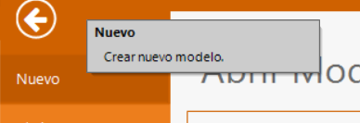

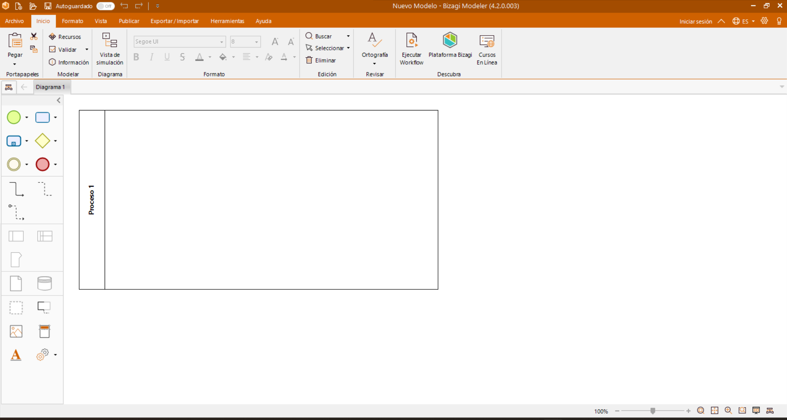
Crear el proyecto/diagrama
Abrir Bizagi Modeler.
Ir a Archivo → Nuevo (New Diagram).
3. Seleccionar BPMN Diagram para iniciar el modelado.
Función: iniciar un lienzo BPMN donde se construye el flujo del proceso.

Slide 5
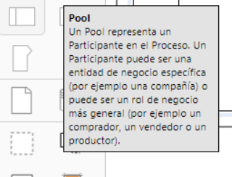
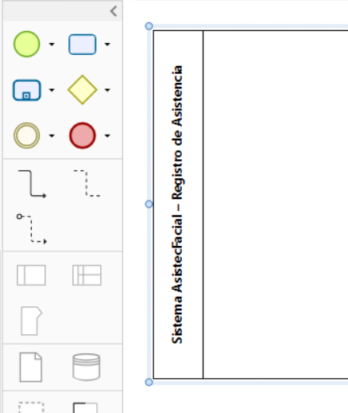
Insertar el proceso principal (Pool)
En la paleta izquierda seleccionar Pool/Lane.
Arrastrar el Pool al lienzo.
Renombrar el Pool como: “Sistema AsistecFacial – Registro de Asistencia”
Función: el Pool representa el proceso completo que se está modelando.

Slide 6
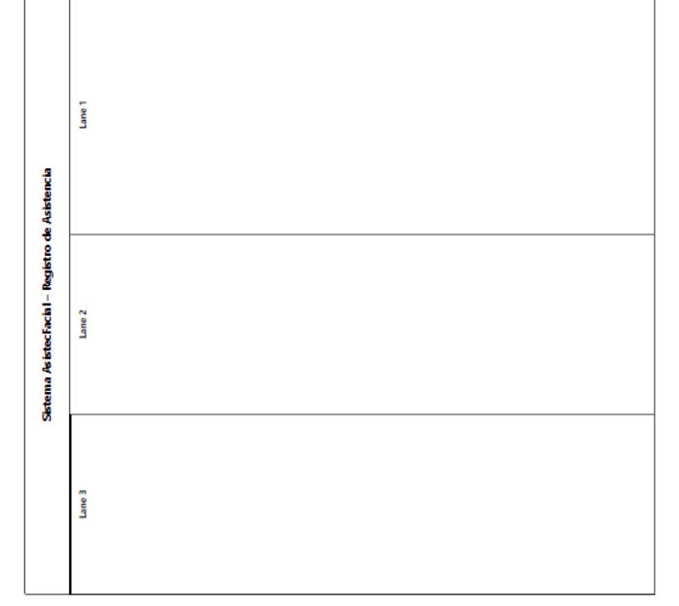
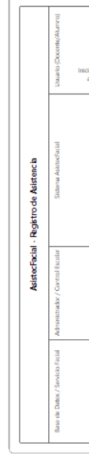
Crear carriles (Lanes)
En el panel izquierdo arrastra el Lane.
Crear carriles para organizar responsabilidades.
Función: cada Lane muestra “quién hace qué” (Usuario, Sistema, Admin, BD). Esto hace el diagrama más claro y profesional.

Slide 7
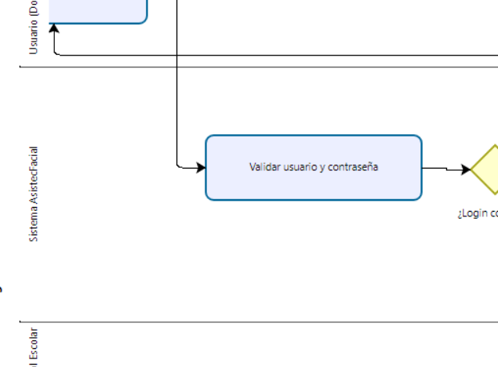
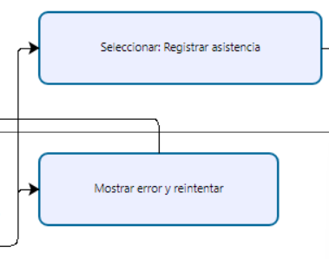
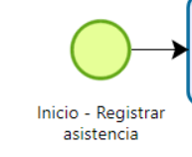
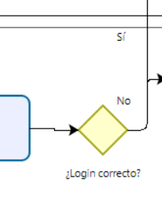
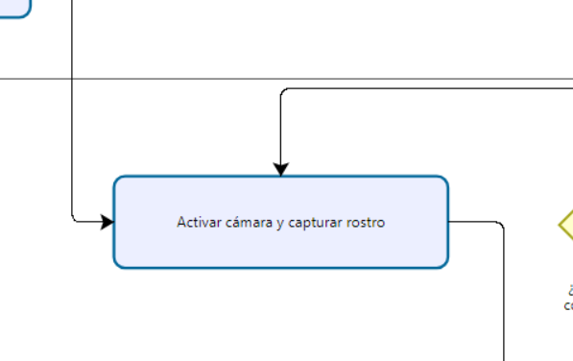
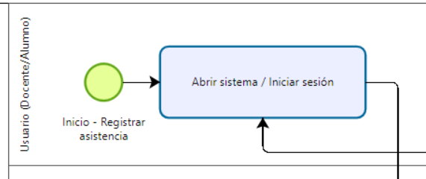
Pasos del proceso
Paso 1: Inicio – Registrar asistencia
Paso 3: Sistema valida usuario
Paso 5: Seleccionar registrar asistencia
Paso 2: Iniciar sesión en el sistema
Paso 4: Decisión “¿Usuario válido?”
Paso 6: Activar cámara

Slide 8
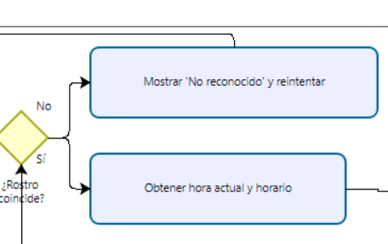
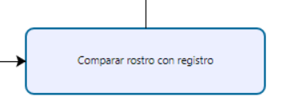
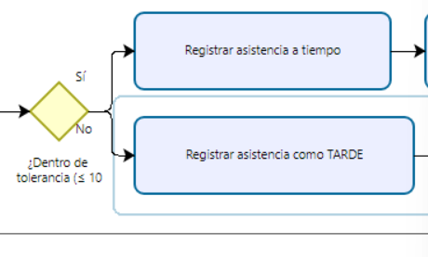
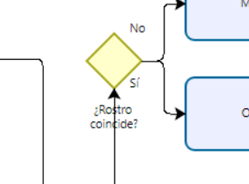
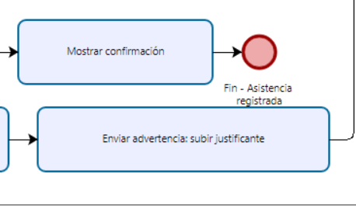
Paso 10: Obtener hora actual
el sistema consulta la hora del sistema y la compara con el horario del usuario.
Paso 7: Capturar rostro
Paso 8: Comparar rostro con base de datos
Paso 11: Decisión “¿Dentro de tolerancia 10 min?”
Determina si el usuario llega a tiempo o tarde.
SÍ está dentro:
Registrar asistencia normal
Fin (Asistencia registrada)
Si NO está dentro:
Registrar asistencia tardía
Mostrar advertencia
Solicitar justificante

Slide 9
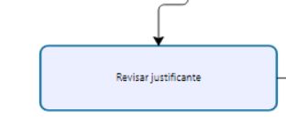
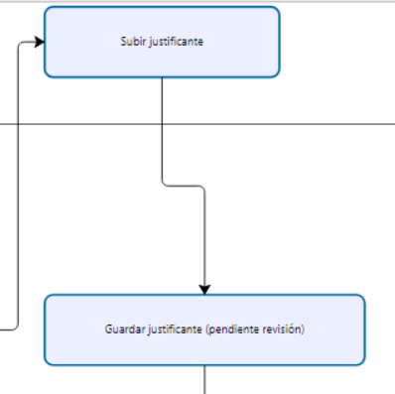
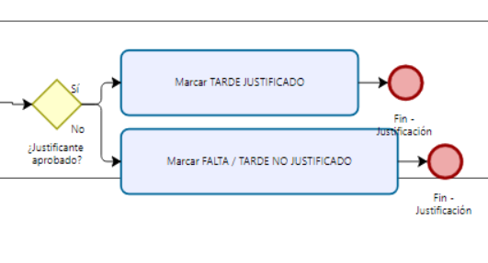
Paso 13: Administrador revisa justificante
12.Usuario sube justificante
El usuario adjunta un documento/foto que prueba el motivo de la tardanza.
14. Decisión “¿Justificante aprobado?”
Si SÍ:
Fin – Justificante aprobado Resultado: el tardío se acepta como justificado.
Si NO:
Fin – Justificante rechazado Resultado: se mantiene como falta o tardanza no justificada.

Slide 10
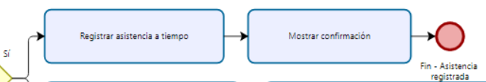
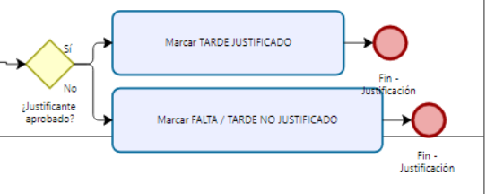
Resultados finales del proceso
El proceso puede terminar en 3 escenarios:
Fin – Asistencia registrada (puntual)
Fin – Justificante aprobado (tarde pero aceptado)
Fin – Justificante rechazado (tarde no aceptado → falta o sanción)

Slide 11
Conclusión
n conclusión, el diseño en la ingeniería del software es una etapa esencial que influye directamente en el éxito del producto final. Gracias a este proceso, se logra una mejor organización del sistema, se optimizan los recursos y se asegura el cumplimiento de los requerimientos establecidos. Asimismo, facilita las fases posteriores como la programación, pruebas y despliegue. Por lo tanto, invertir tiempo y esfuerzo en un buen diseño no solo mejora la calidad del software, sino que también reduce riesgos y costos a largo plazo.

